Slide 1
3.6 局域网体系结构与IEEE 802标准
为了使得不同厂家生产的局域网能够相互连通进行通信，IEEE于1980年2月下设了一个802委员会， 专门从事局域网城域网标准的制订，形成的一系列标准统称为IEEE 802标准。
ISO于1984年3月采纳其作为局域网城域网的国际标准系列，称为ISO 8802标准。
IEEE 802标准主要涉及物理层、 数据链路层以及网络层的一部分。

Slide 2
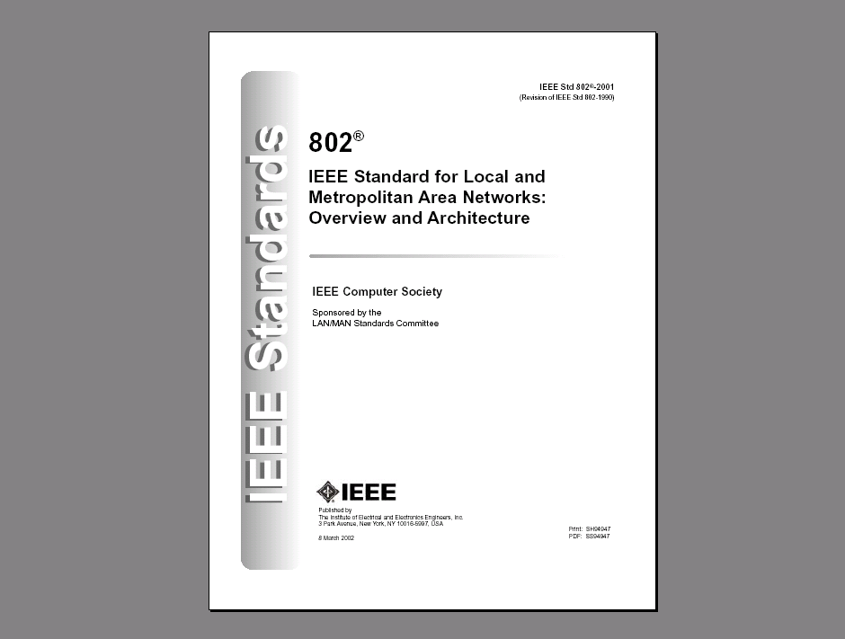

Slide 3
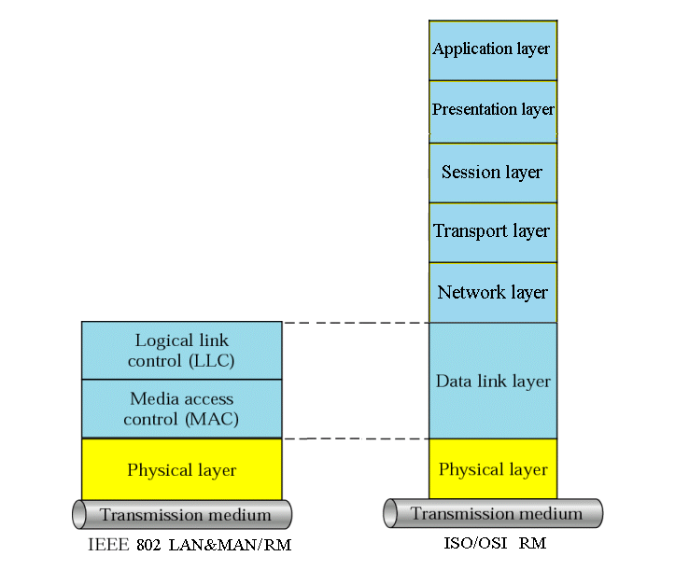
OSI/RM 与 IEEE 802 LAN&MAN/RM

Slide 4
IEEE 802 / RM
OSI
由NOS来实现
高层
IEEE 802 / RM
网络层
逻辑链路控制 LLC
数据链路层
媒体访问控制 MAC
物理层
物理层PHY

Slide 5
MAC 子层与 LLC 子层
MAC（Media Access Control）
介质访问控制子层，负责解决设备使用共享信道的问题。
LLC（Logical Link Control）
逻辑链路控制子层，负责完成通常意义下的数据链路层功能，如差错控制、流量控制等。

Slide 6
分成MAC、LLC两个子层的好处
局域网可采用多种传输介质与拓扑，相应地介质访问控制方法就有多种。将数据链路层分成两个子层，只要设计合理，使得MAC子层向上提供统一的服务接口，就能将底层的实现细节完全屏蔽掉。即：不同的物理网络，物理层与MAC子层不同， 而LLC子层相同，网络的上层协议可运行于任何一种IEEE 802标准的局域网上。
这种分层方法也使得IEEE 802标准具有良好的可扩充性，可以很方便地接纳新的介质与介质访问控制方法。

Slide 7
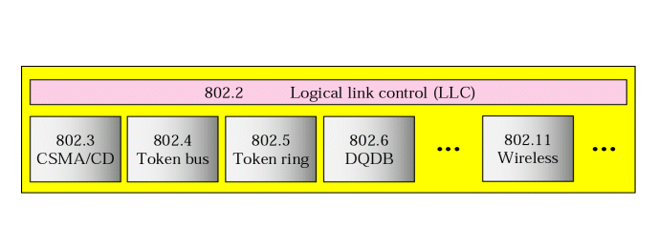
不同的MAC，相同的LLC

Slide 8
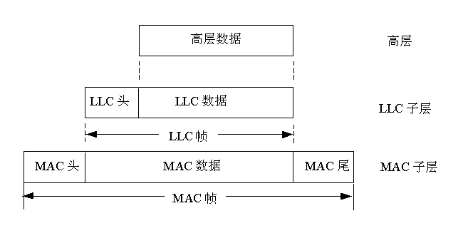
LLC 帧和 MAC 帧的关系

Slide 9
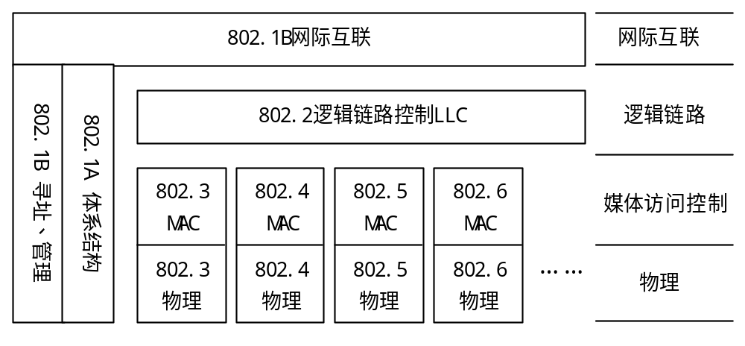
IEEE 802标准系列
802.1：体系结构和桥接
802.2：逻辑链路控制LLC
802.3：CSMA/CD总线网的 MAC 和 PHY 规范 (续下页）

Slide 10
IEEE 802标准系列（续）
802.4： 令牌总线网的 MAC 和 PHY 规范
802.5： 令牌环网的 MAC 和 PHY 规范
802.6： 城域网 DQDB 的接入方法和物理层规范
802.7： 宽带技术
802.8： 光纤技术
802.9： 综合话音数据局域网（Voice/Data Integration）
802.10：可互操作的 LAN / MAN 安全
802.11：无线局域网（WLAN）的 MAC 和 PHY 规范
802.12：优先级高速局域网（100BaseVG AnyLan）
802.14：电缆电视（Cable-TV）网上的数据传输
802.15：无线个人网（WPAN / Bluetooth）
802.16：宽带无线接入（BWA, i.e. WirelessMAN）
802.17：弹性分组环（Resilient Packet Ring）
802.18：无线电调整（Radio Regulatory）
802.19：共存（Coexistence）
802.20：移动宽带无线访问（MBWA ,i.e. Wireless Mobility）

Slide 11
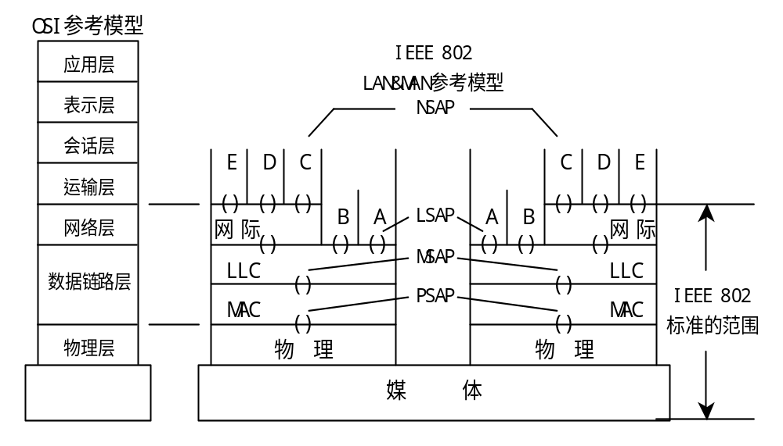
局域网体系结构
SAP：服务访问点，是低层向高层提供服务的地方

Slide 12
局域网的基本组成
服务器（主要运行服务器进程的机器）
客户机（运行客户进程的机器）
网络通信设备
通信协议
TCP/IP的应用层协议使用的是“客户-服务器”方式。客户是服务请求方，服务器是服务提供方。说客户和服务器时是指通信中所涉及的两个应用进程，要注意与此处硬件含义上的服务器和客户机相区别。

Slide 13
局域网的基本组成
服务器
主要运行服务器进程的机器称为服务器。
服务器是整个网络系统的核心，它为网络用户提供服务并管理整个网络，在其上运行的操作系统是网络操作系统。
根据服务器在网络中所承担的任务和所提供的功能不同把服务器分为：文件服务器、打印服务器和邮件服务器等。其中文件服务器接受客户机提出的数据处理和文件存取请求；打印服务器接受客户机提出的打印要求，及时完成相应的打印服务；邮件服务器负责邮件传递功能。
在整个网络中，服务器的工作量通常是普通工作站的几倍甚至几十倍。

Slide 14
局域网的基本组成
客户机
客户机是运行客户进程的机器。
客户机又称工作站。客户机通过网卡、通信介质以及通信设备连接到网络。客户通过网络交换信息，共享网络资源。客户机只是一个接入网络的设备，它的接入和离开对网络不会产生多大的影响。

Slide 15
局域网的基本组成
网络通信设备
指连接服务器与工作站之间的物理线路（又称传输媒体、传输介质）或连接设备（包括网络适配器、集线器和交换机等）。

Slide 16
局域网的基本组成
网络适配器NIC（Network Interface Card）
即网卡，网卡是构成计算机局域网络系统中最基本的连接设备，计算机通过网卡接入局域网络。网卡除了起到物理接口作用外，还有控制数据传送的功能，网卡一方面负责接收网络上传过来的数据包，解包后将数据通过主板上的总线传输给本地计算机；另一方面它将本地计算机上的数据打包后送入网络。网卡具有串-并、并-串转换功能。

Slide 17
局域网的基本组成
通信协议
为了完成两个计算机系统之间的数据交换而必须遵守的一系列规则和约定称为通信协议。
常用协议：
TCP/IP（传输控制协议/网际协议）
NetBEUI（NetBIOS扩展用户接口协议）
IPX/SPX（网际交换/顺序包交换协议）

Slide 18

用 TCP/IP 协议进行通信
客户进程和服务器进程
应用层
应用层
① 客户发起连接建立请求
客户
服务器
② 服务器接受连接建立请求
传输层
传输层
网络层
以后就逐级使用下层
提供的服务
(使用 TCP 和 IP）
网络层
数据链路层
数据链路层
物理层
物理层
局域网
客户机
服务器机器

Slide 19
功能较强的计算机可同时运行多个服务器进程
计算机 1
计算机 3
计算机 2
应用层
应用层
应用层
客户 1
服务器
1
服务器
2
客户 2
传输层
传输层
传输层
网络层
网络层
网络层
数据链路层
数据链路层
数据链路层
物理层
物理层
物理层
局域网

Slide 20


